Slide 1
БИБЛИОТЕЧКА СЕКЦИЈА
Реализатор: Јелена стојчевски, БИБЛИОТЕКАРКА И НАСТАВНИЦА СРПСКОГ ЈЕЗИКА

Slide 2
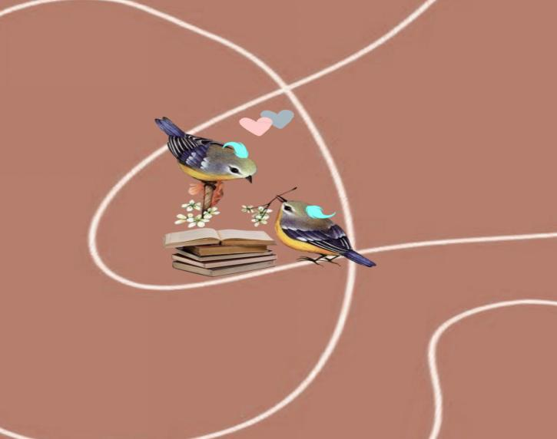
Чланови наше секције носе надимак „Микини чуперци“
Biblioteka OŠ "Miroslav Antić" (@mikini_cuperci) • Instagram photos and videos - Инстаграм страница секције са најразличитијим активностима
https://www.youtube.com/channel/UCZVW46OzB7rLlzKttRvvoyg/videos - Youtube канал наше школске библиотеке

Slide 3
Циљ секције:
Развој читалачке навике код ученика;
Развијање љубави према читању и писаној речи;
Оспособљавање ученика за рад у школској библиотеци;
Обележавање важних културних датума;
Развијање креативности и маште;
Богаћење речника и стила;
Очување књига и одржавање простора школске библиотеке као пријатног амбијента за читање
Разрeди: 1- 8. разреда
Годишњи фонд часова: 36

Slide 4
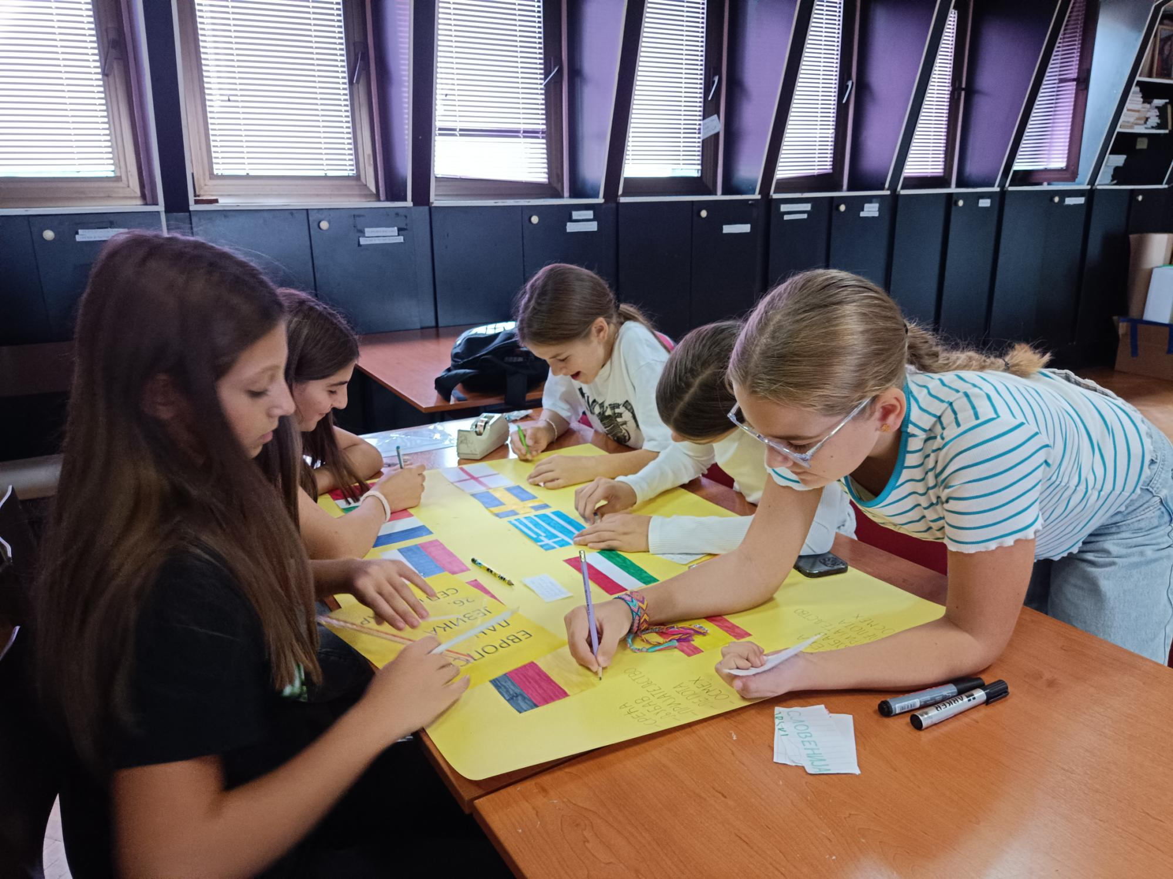
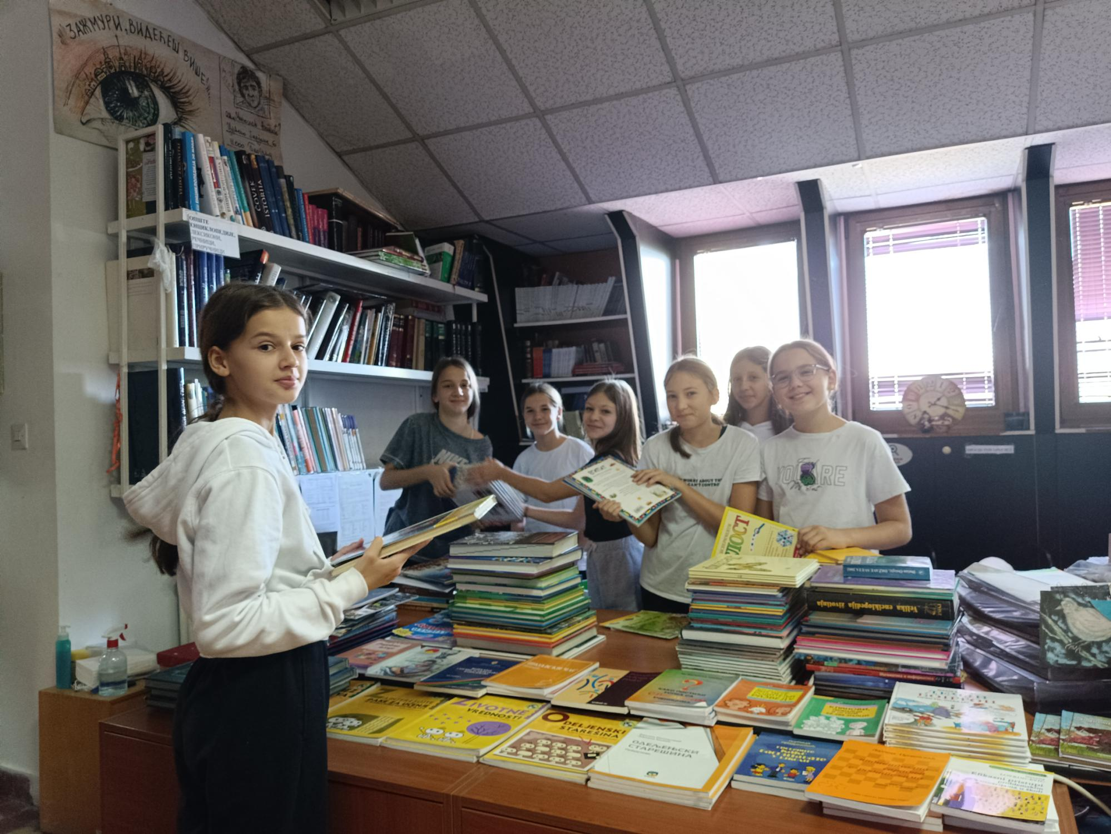
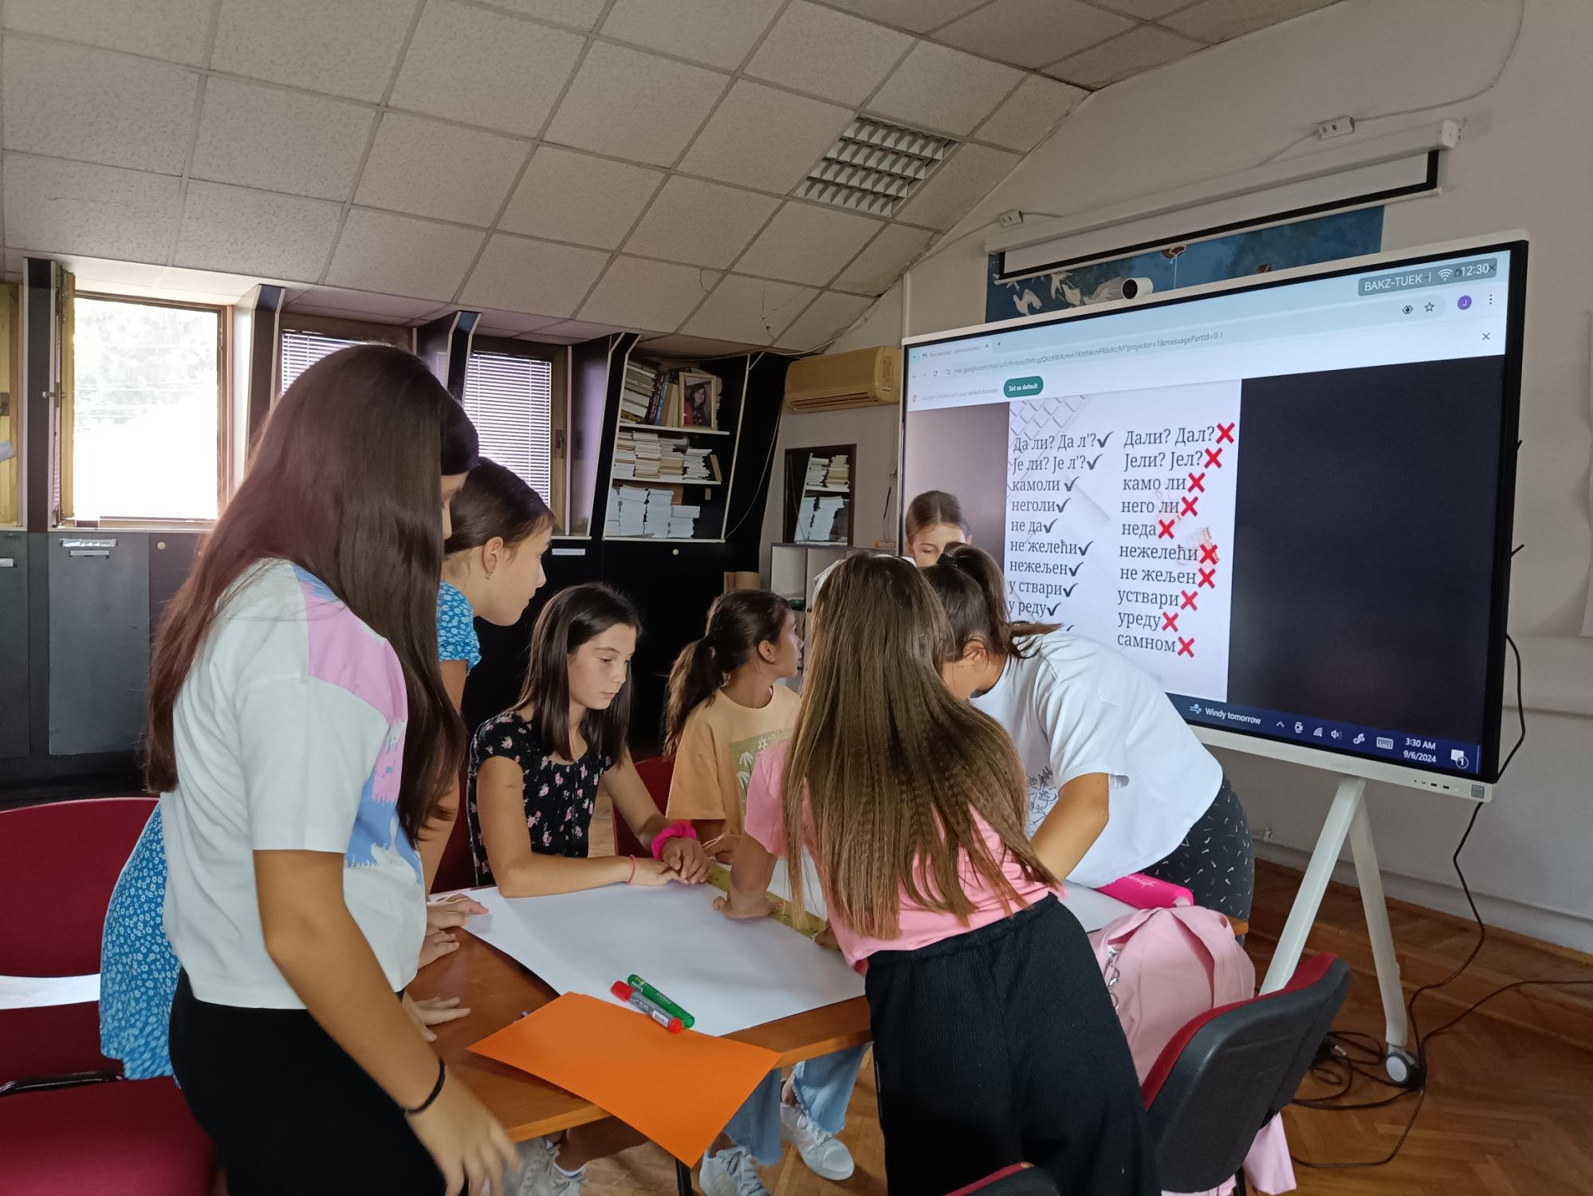
Обележавамо важне културне датуме:
Међународни дан писмености 8.9.
Дан мира 21.9.
Европски дан језика 26.9.
Светски дан школске библиотеке и школских библиотекара
Дан рођења Вука Караџића 6.11.
Дан науке 7.11.
Дан толеранције 16.11.
Дан детета 20.11.
Дан школских библиотекара Србије 14.12.

Slide 5
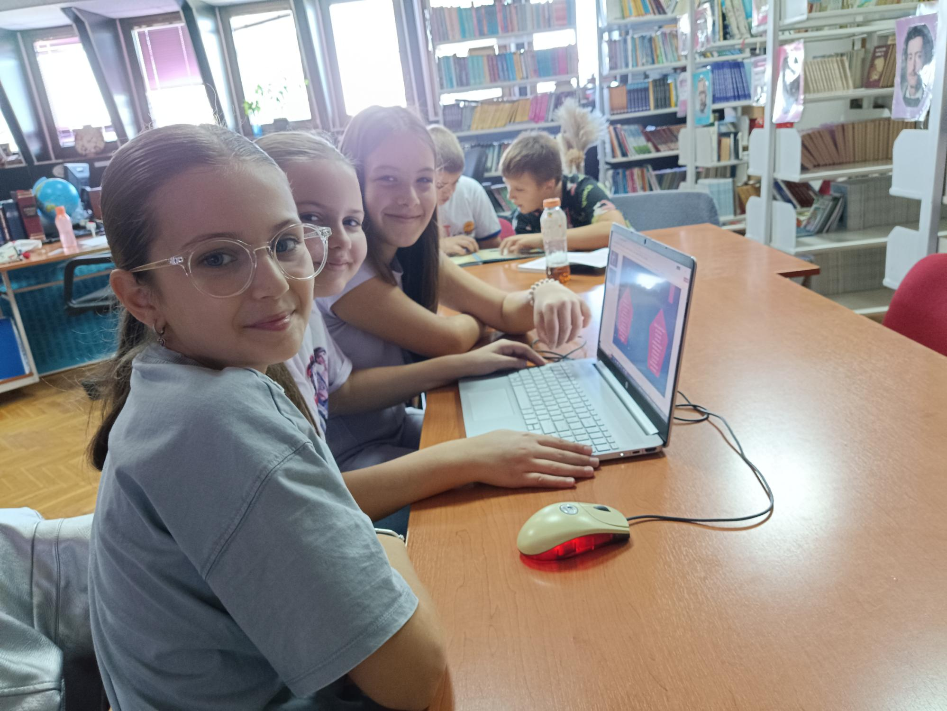
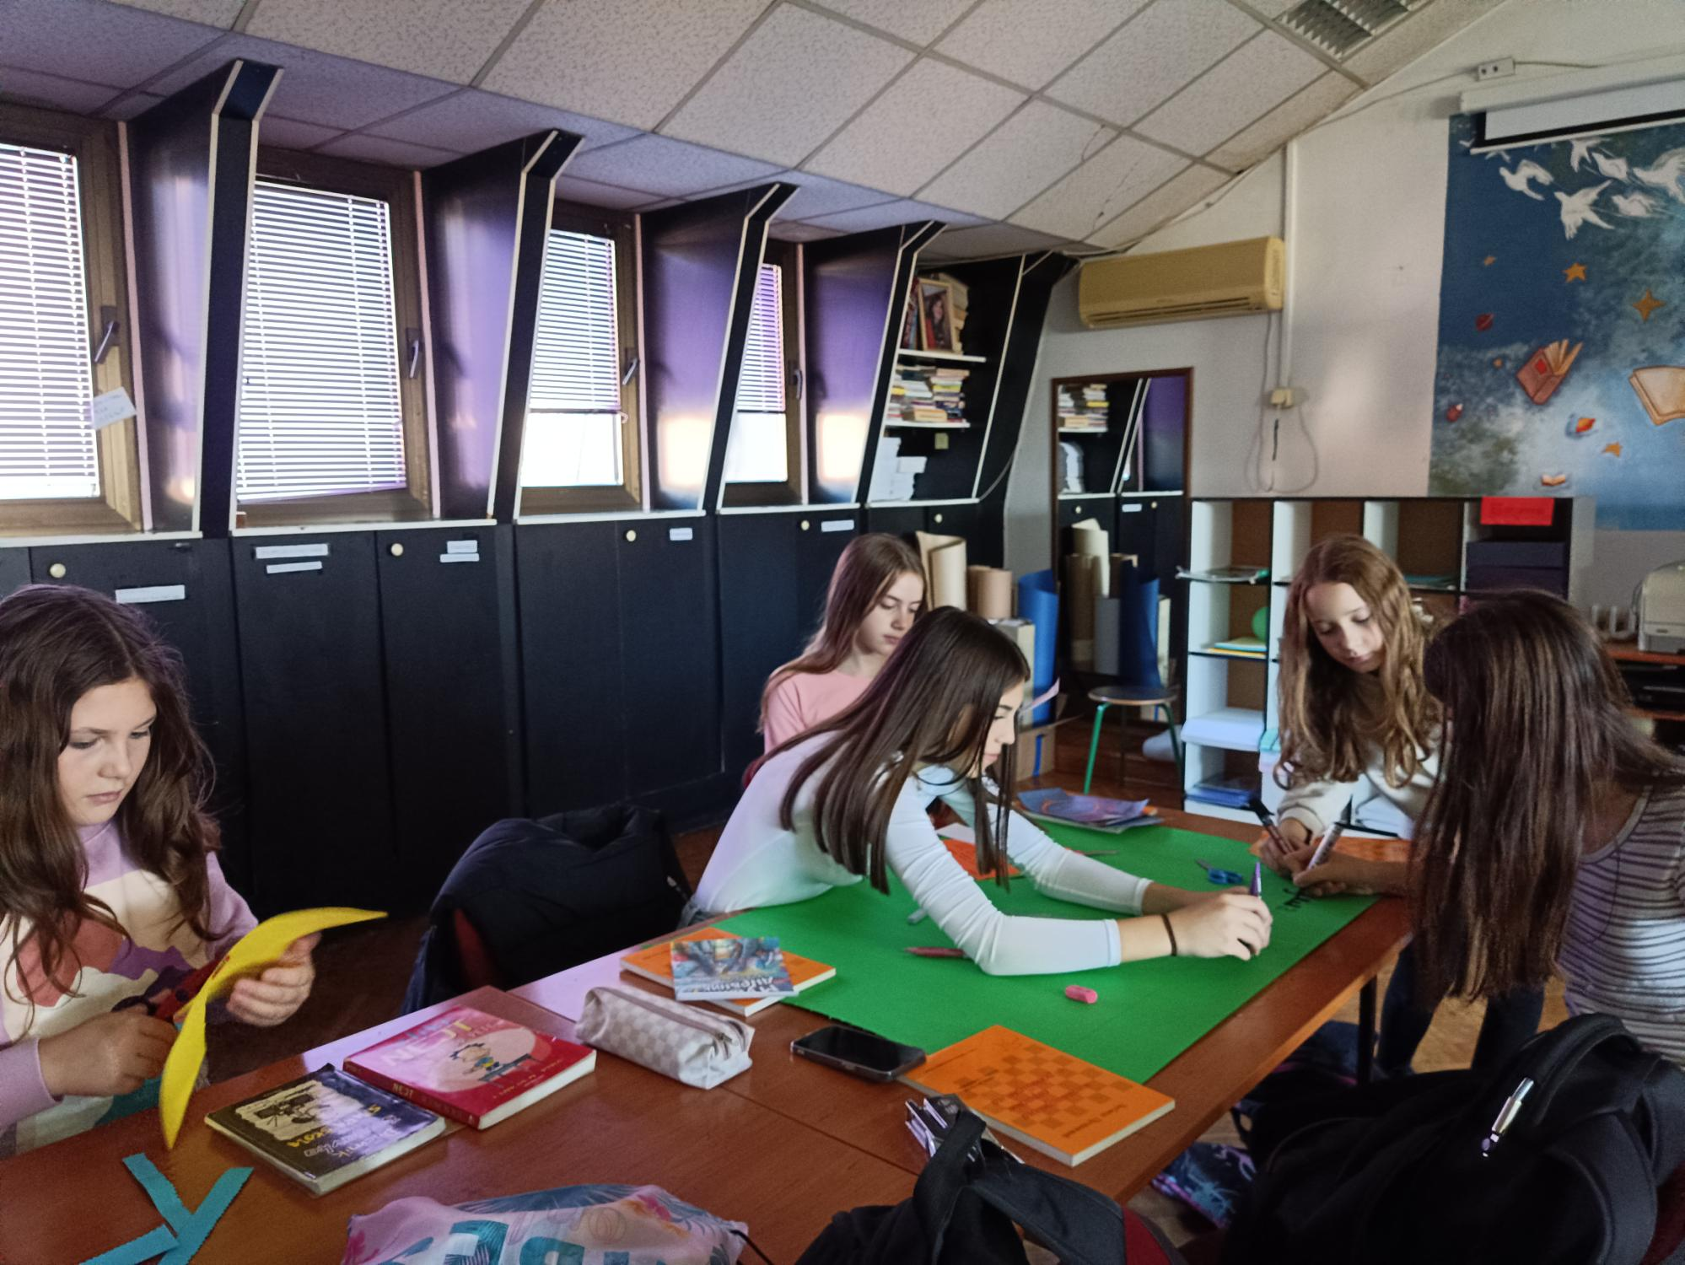
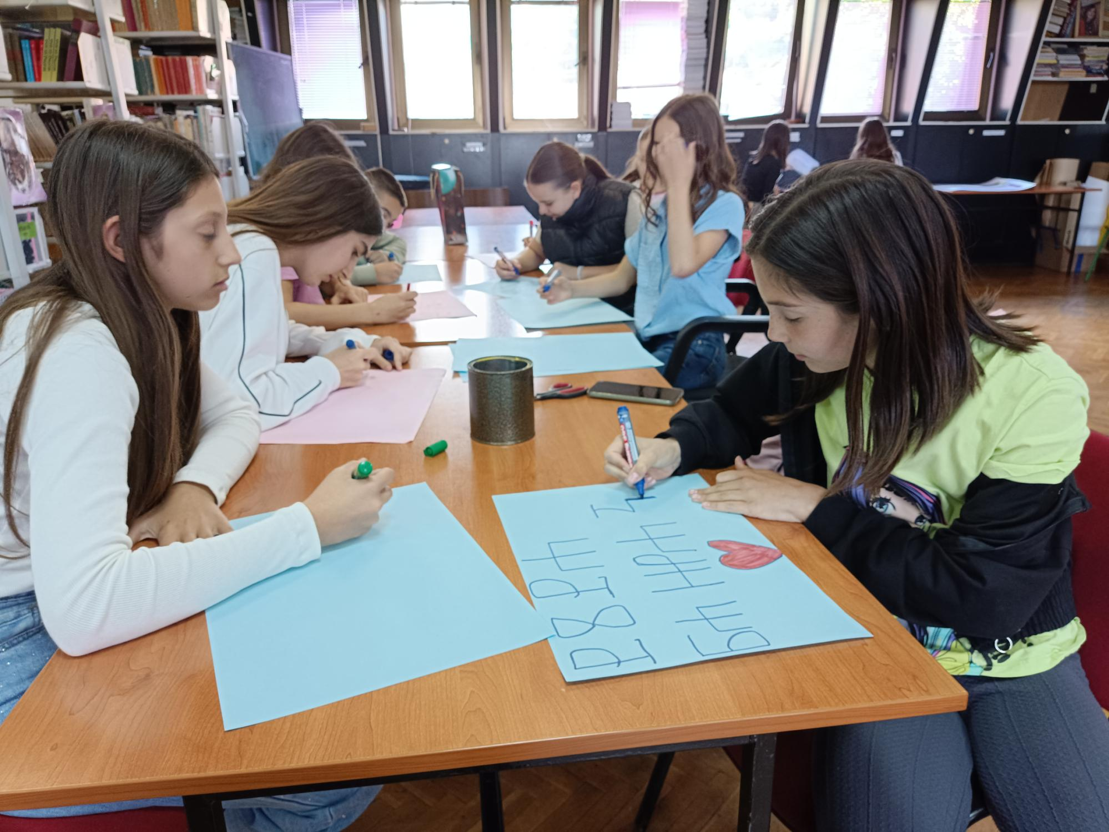
Обележавамо:
Дан матерњег језика 21.2.
Дан бајки 26.2.
Национални дан књиге 28.2.
Светски дан поезије 21.3.
Светски дан књиге за децу 2.4.
Доситејеви дани
Светски дан књиге и ауторских права 23.4.
Недеља сећања и заједништва
Дан породице 15.5.
Дан рођења Десанке Максимовић 16.5
Дан словенске писмености 24.5.

Slide 6
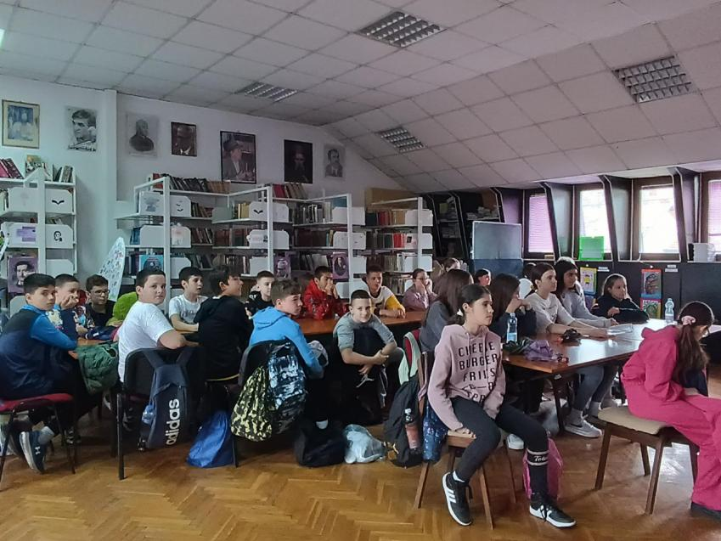
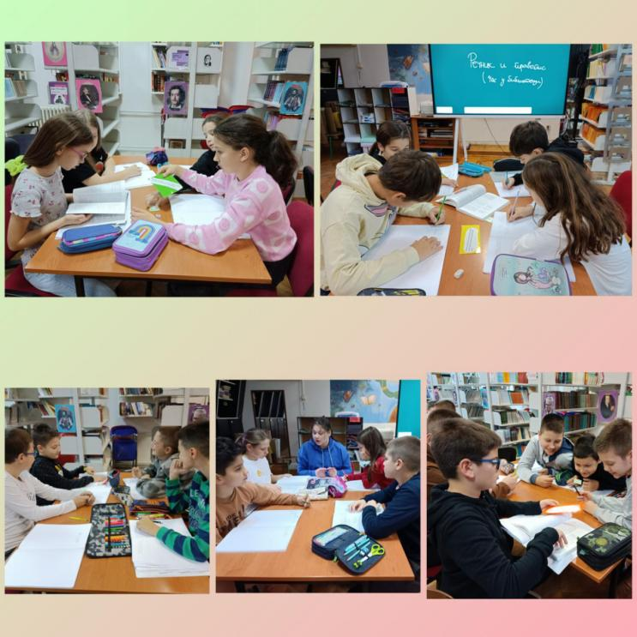
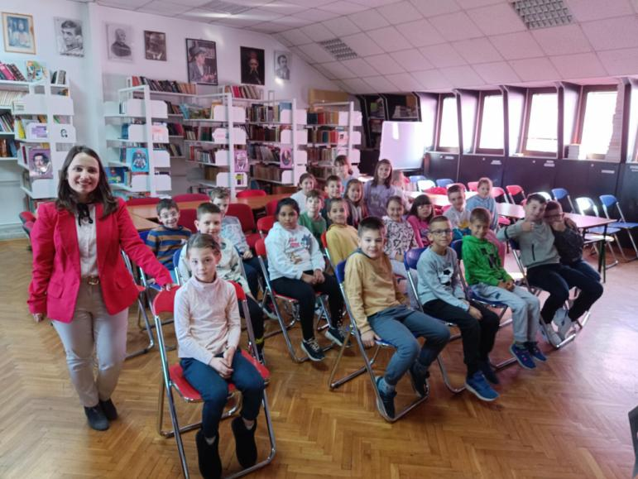
Часови у библиотеци
За ученике од 1. до 8. разреда организујемо веома креативне часове у школској библиотеци. У припреми увек учествују чланови секције.

Slide 7
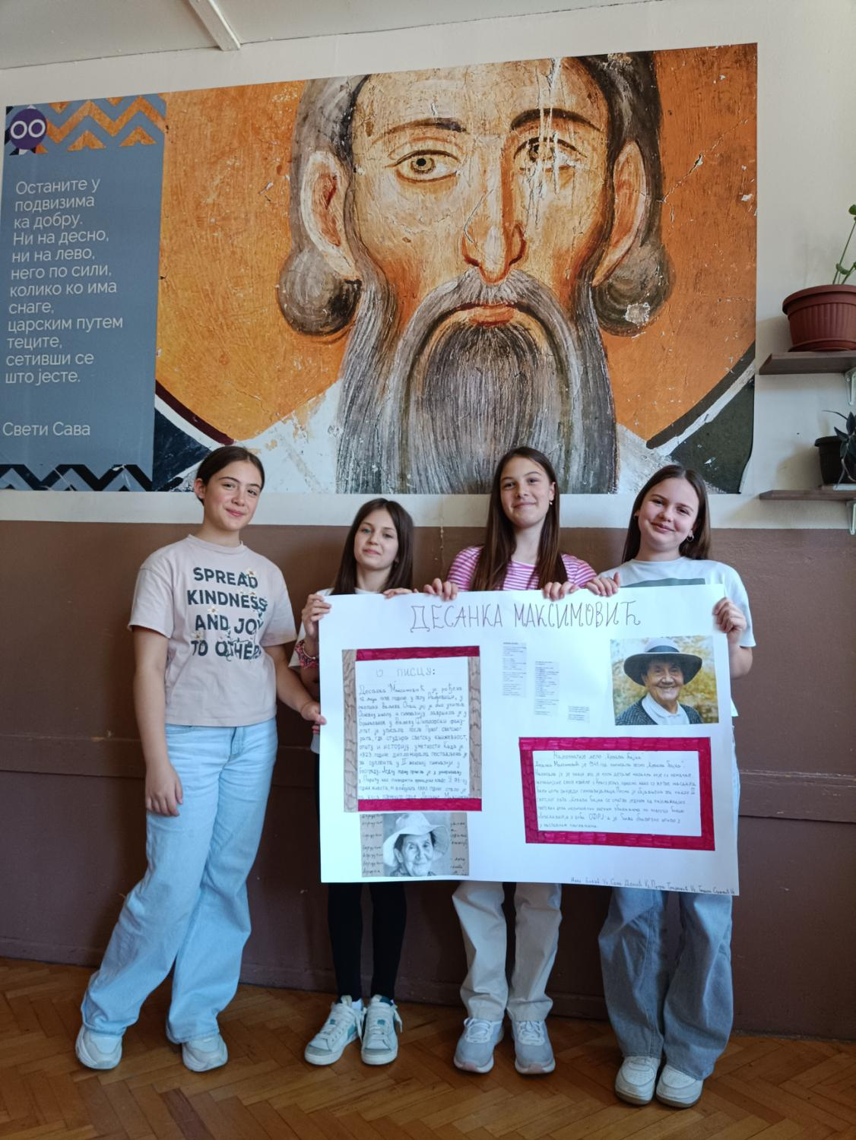
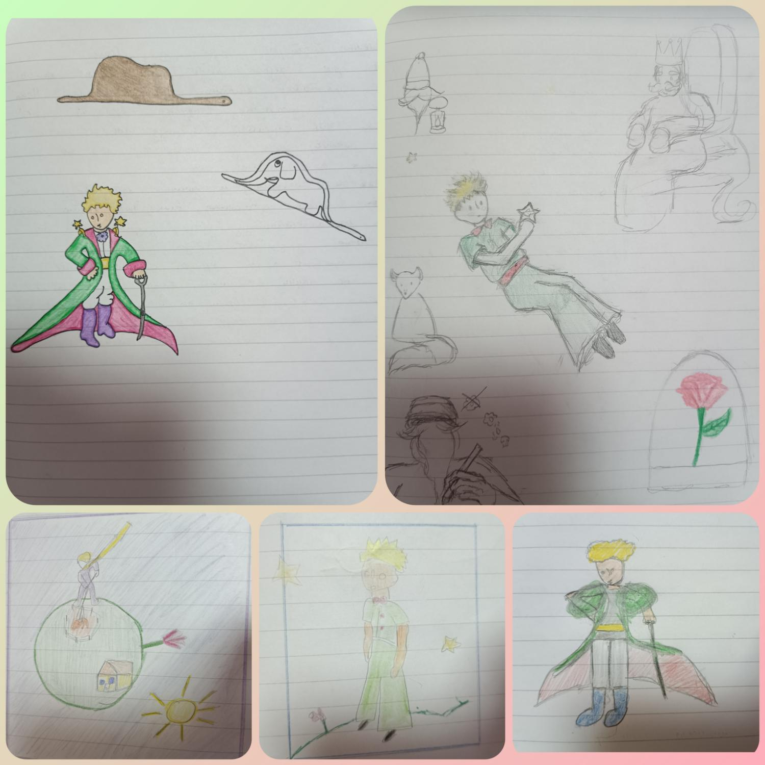
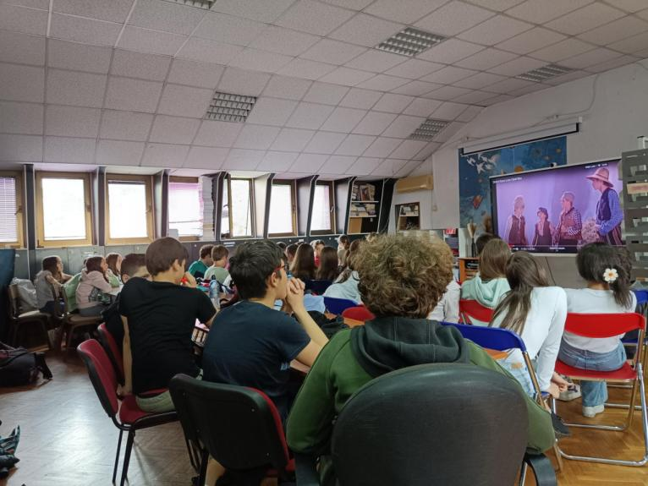
“ДЕТЕ И КЊИГА”
Чланови секције су део пројекта „Дете и књига“ и учествују у многим активностима пројекта:
обрада лектира (илустрације дела, о ствараоцима, екранизације дела)

Slide 8
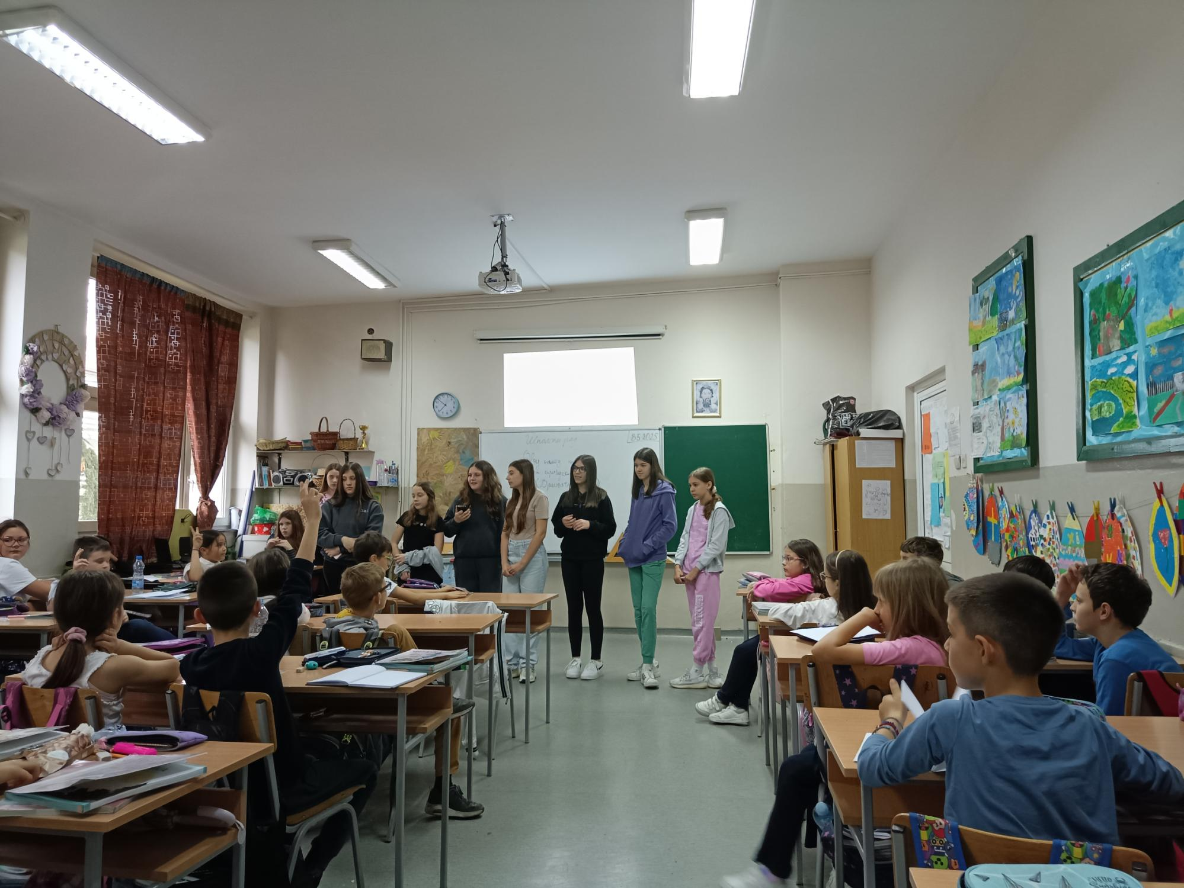
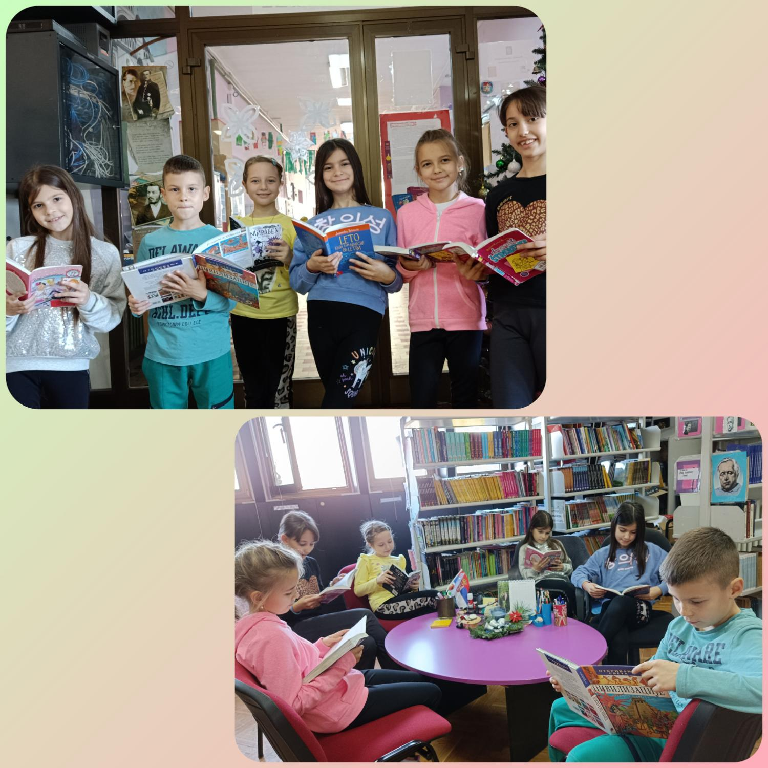
препорука књига за читање у виду вршњачког учења (“Ову књигу не смеш да пропустиш”)
разгледница из школске библиотеке

Slide 9
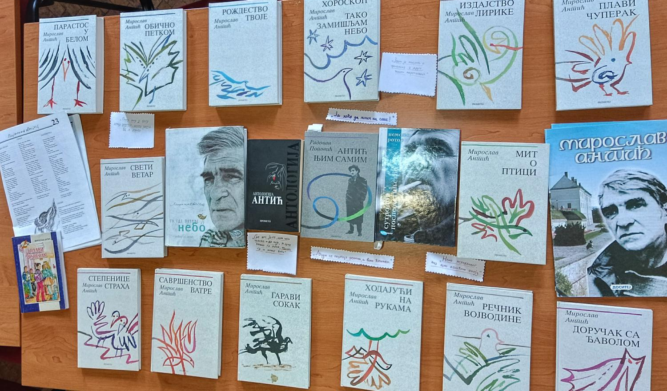
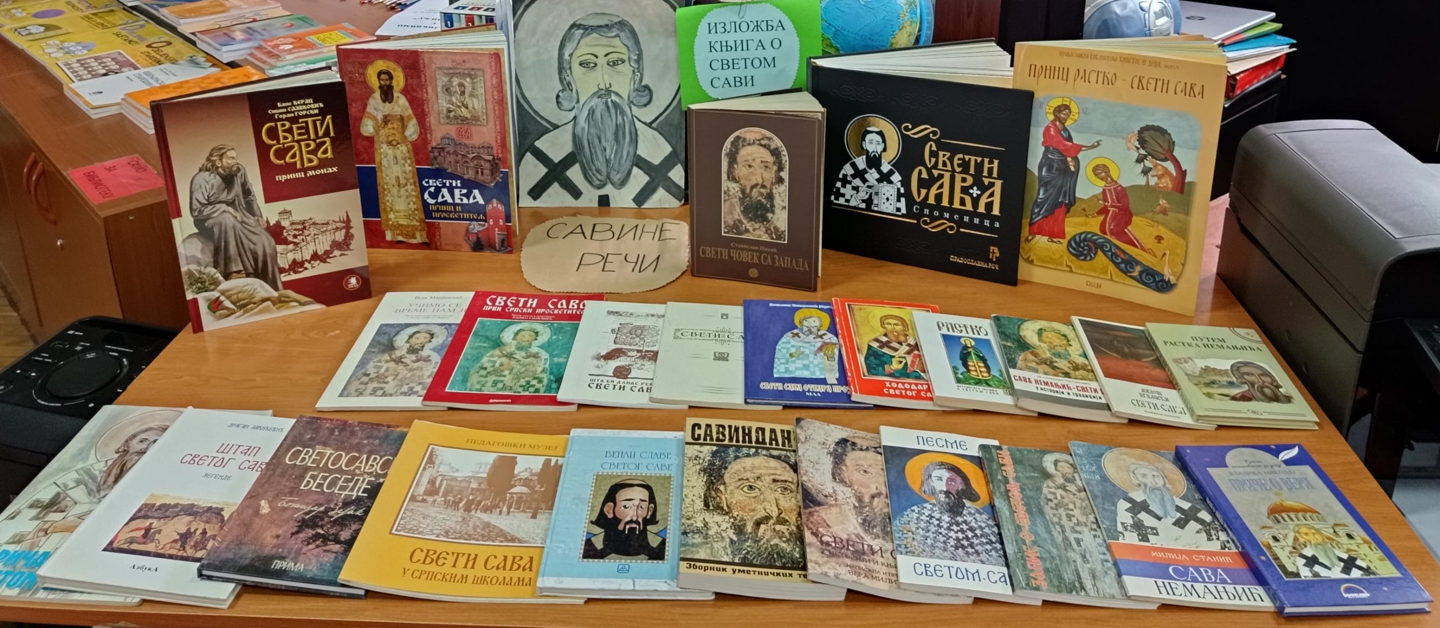
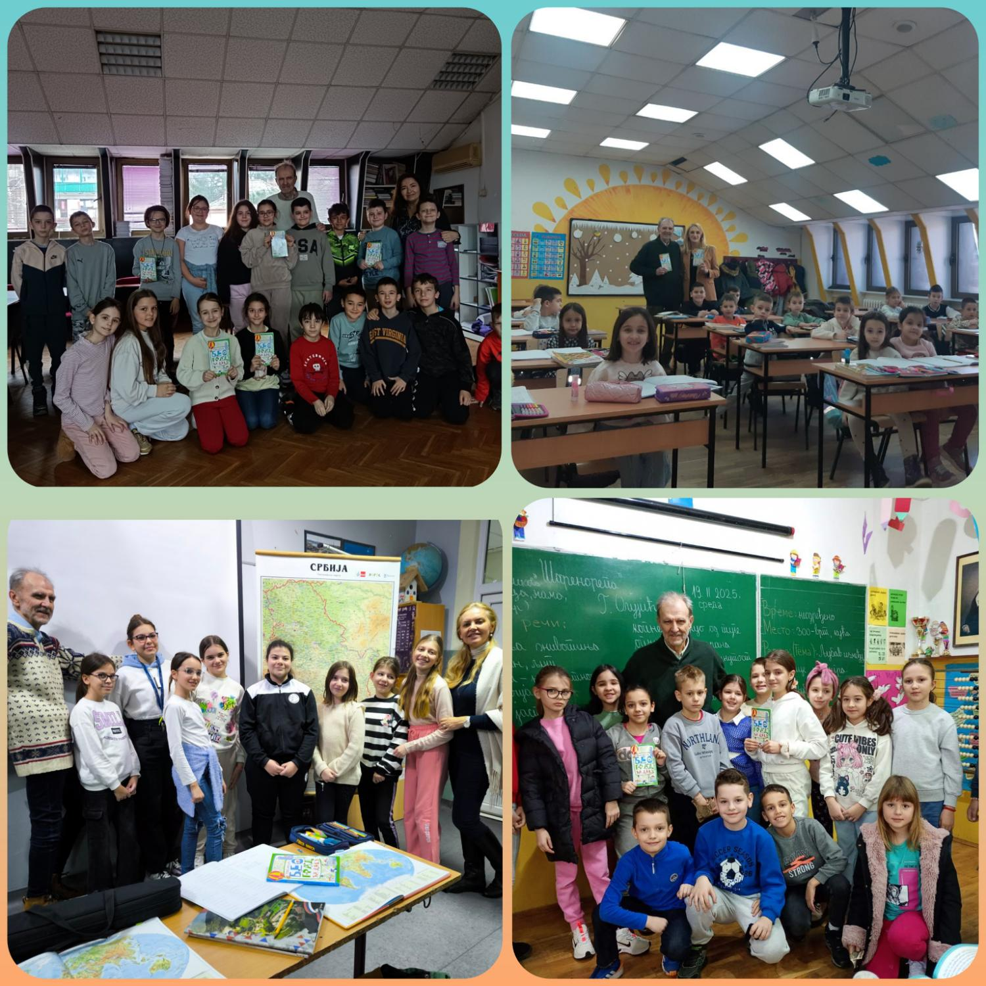
сусрети са писцима
Изложбе књига:
Улов са Сајма књига
Књиге о Светом Сави
Књиге Мирослава Антића

Slide 10
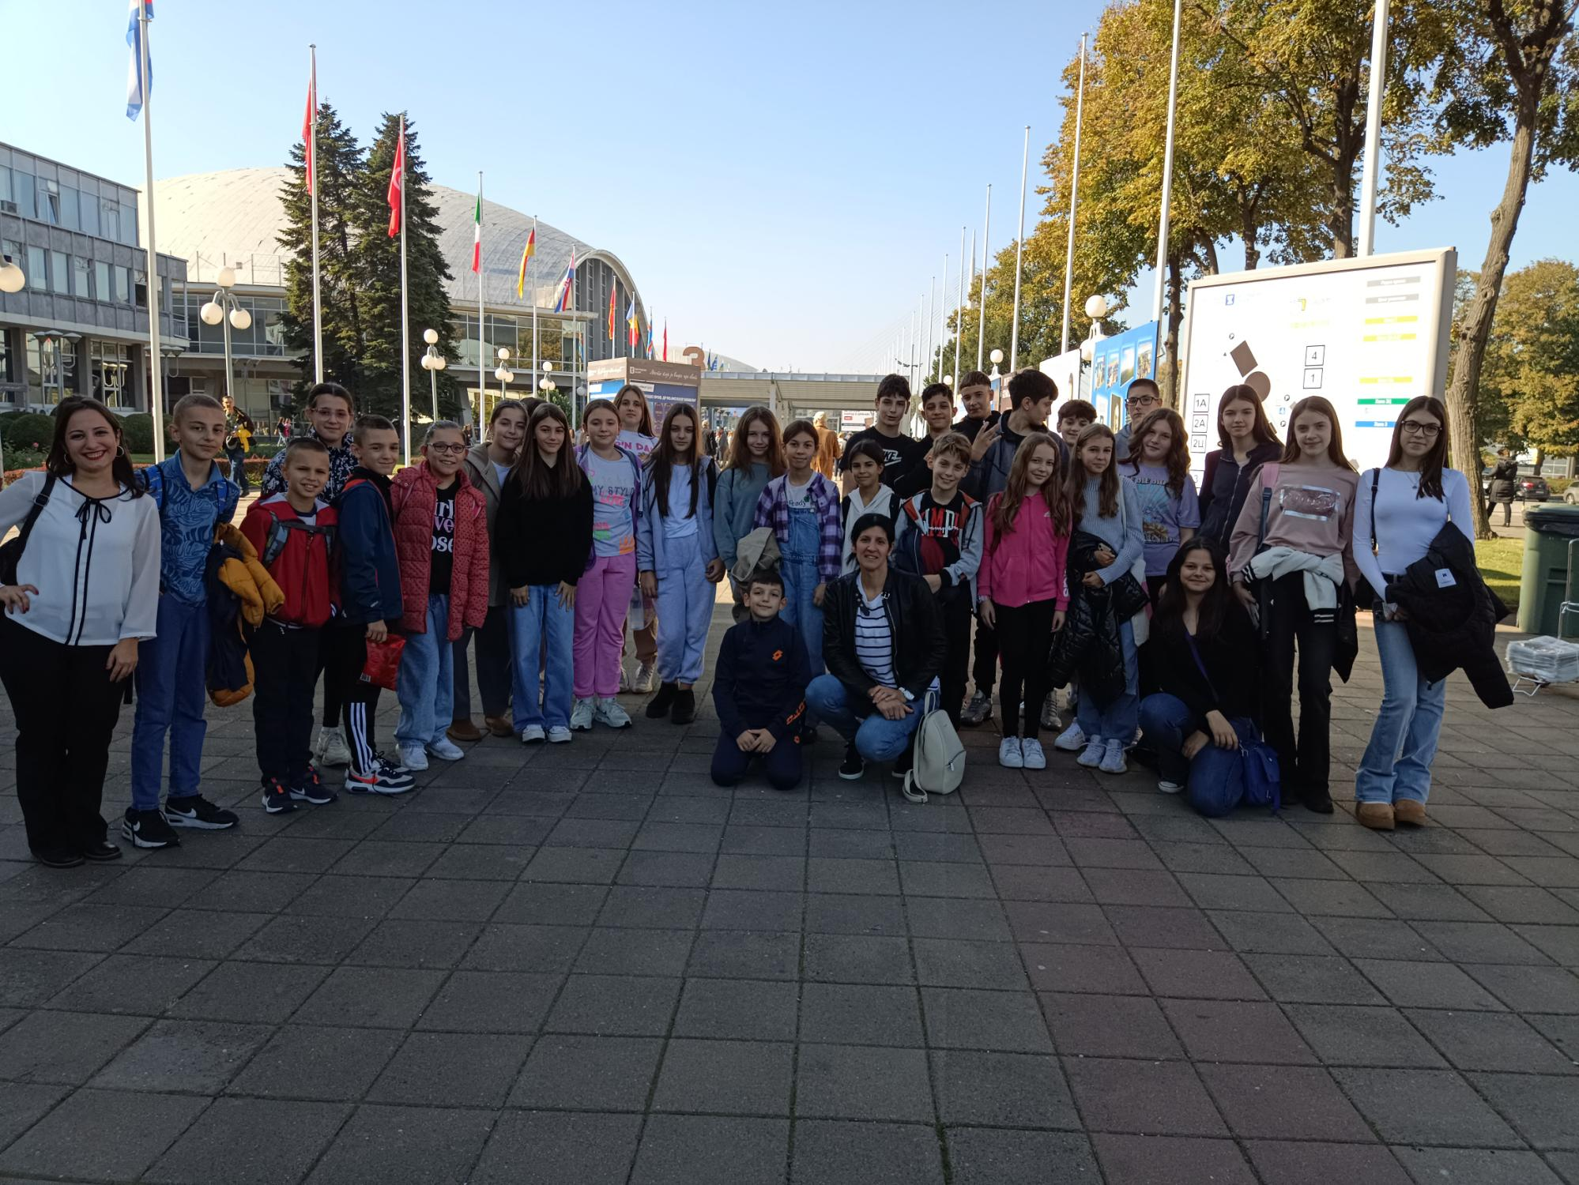
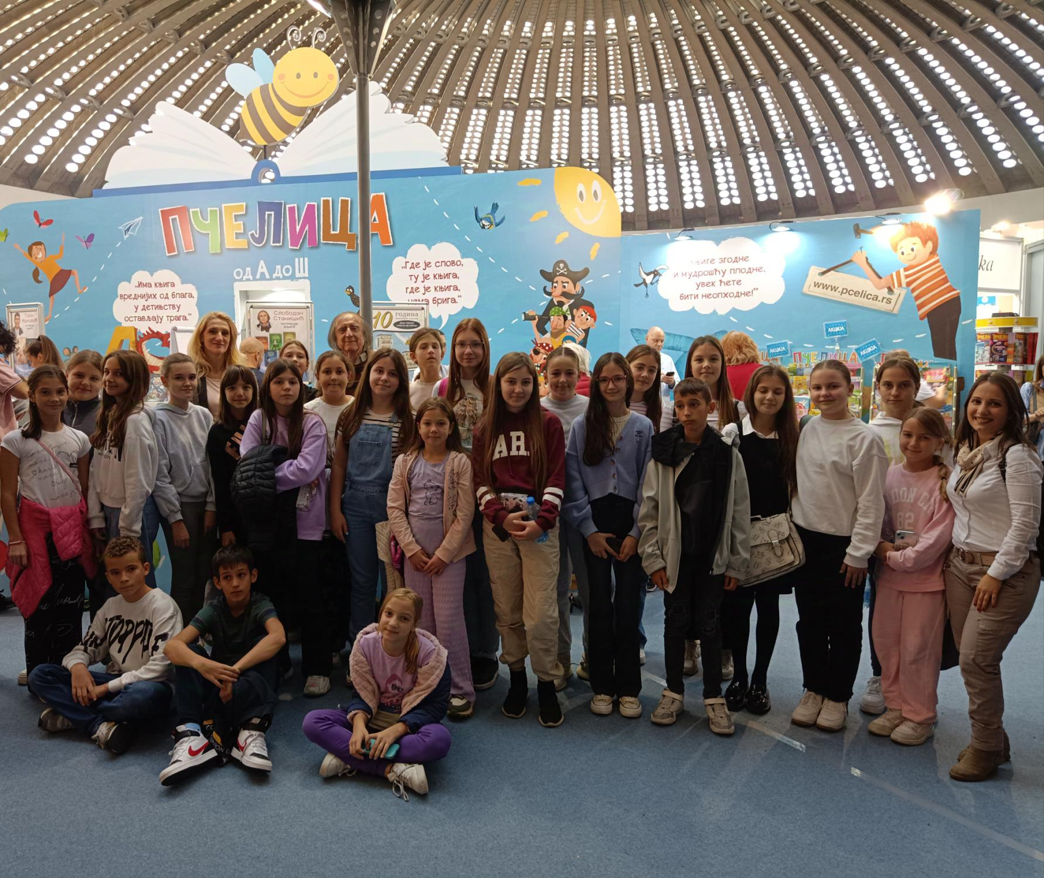
Посета Београдском сајму књига
Чланови секције сваке године посећују Сајам књига са библиотекарком и наставницама српског језика

Slide 11
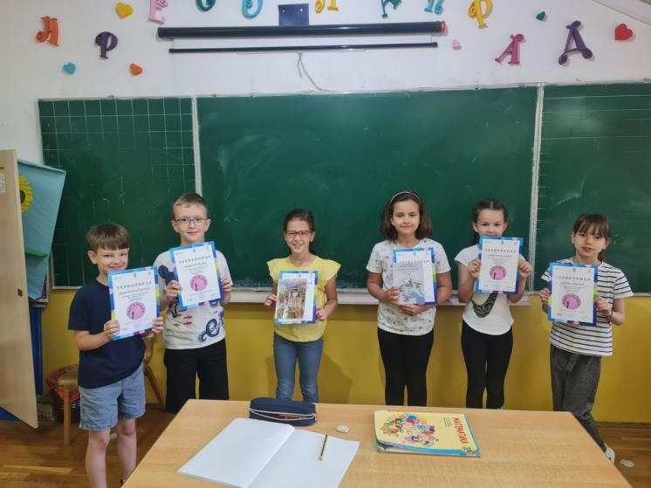
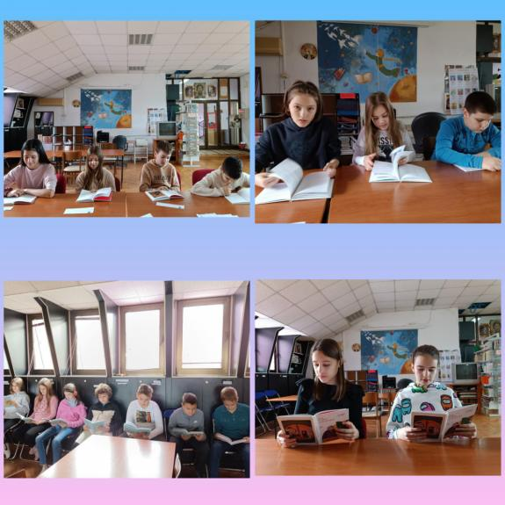
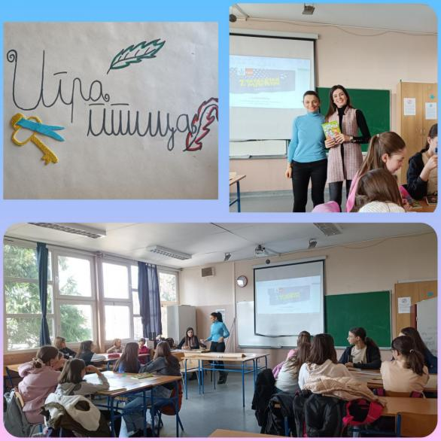
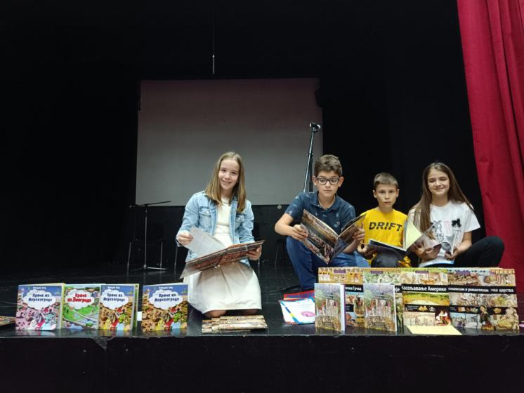
Конкурси, пројекти...
Чланови секције радо учествују на конкурсима:
Читалачка значка
Читајмо гласно
Читалачки маратон

Slide 12
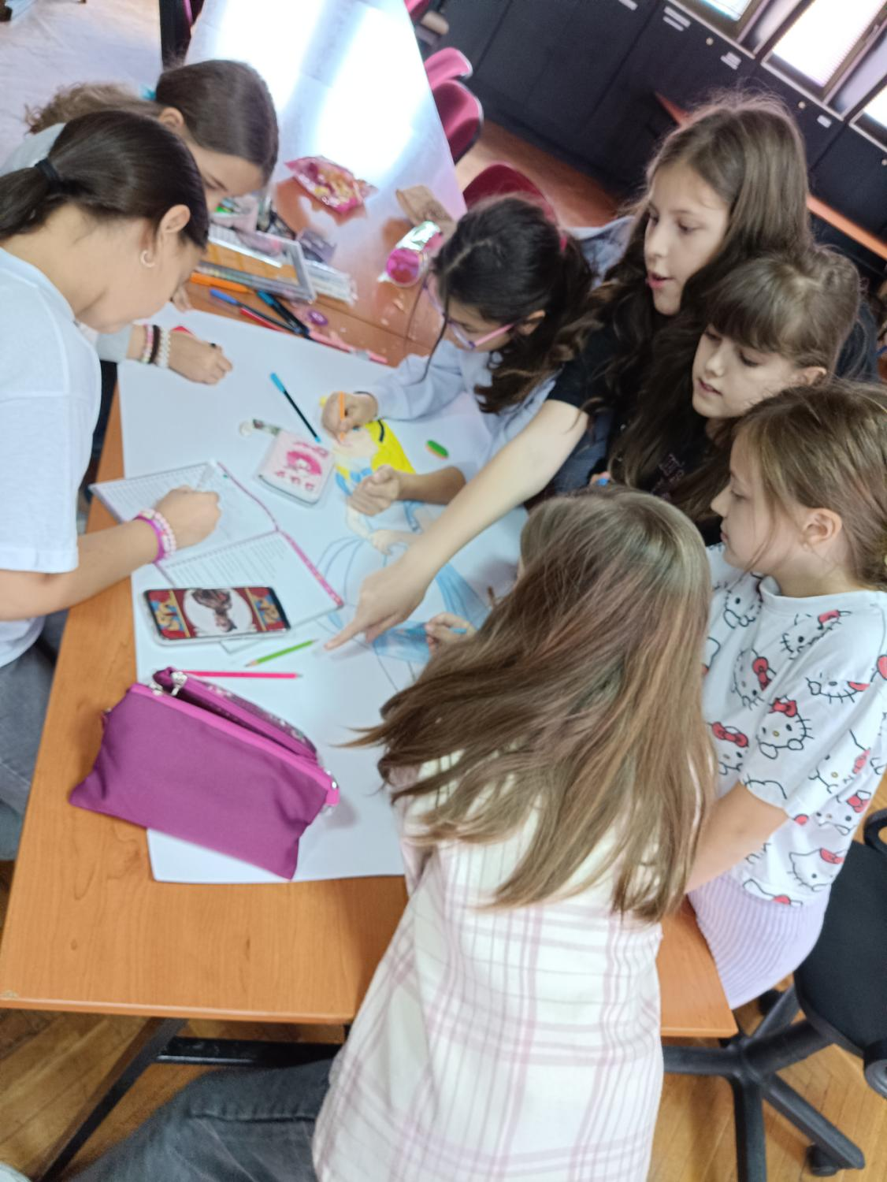
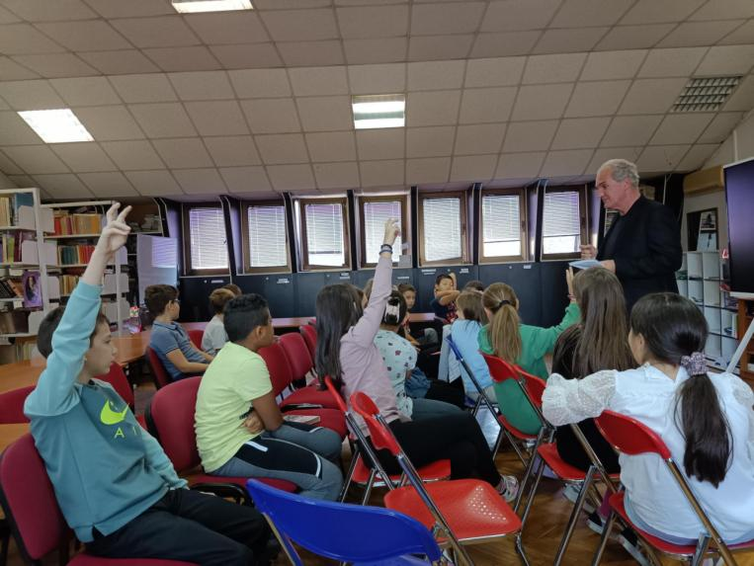
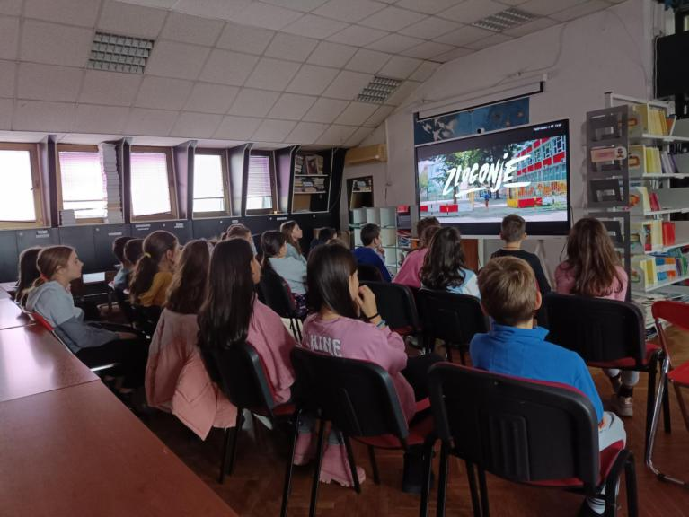
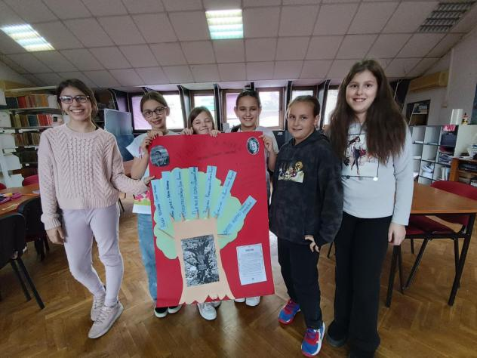
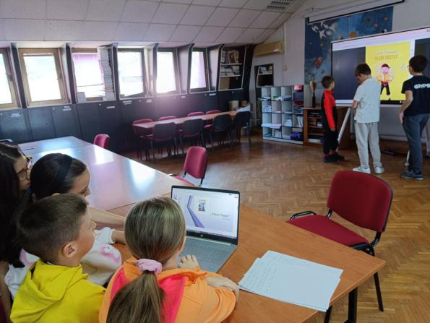
ЧИТАЛАЧКИ КЛУБ
Сусрет са писцем: Душан Пејчић
Биоскоп у школској библиотеци
Израда паноа
Израда презентација
Илустрације прочитаних дела

Slide 13

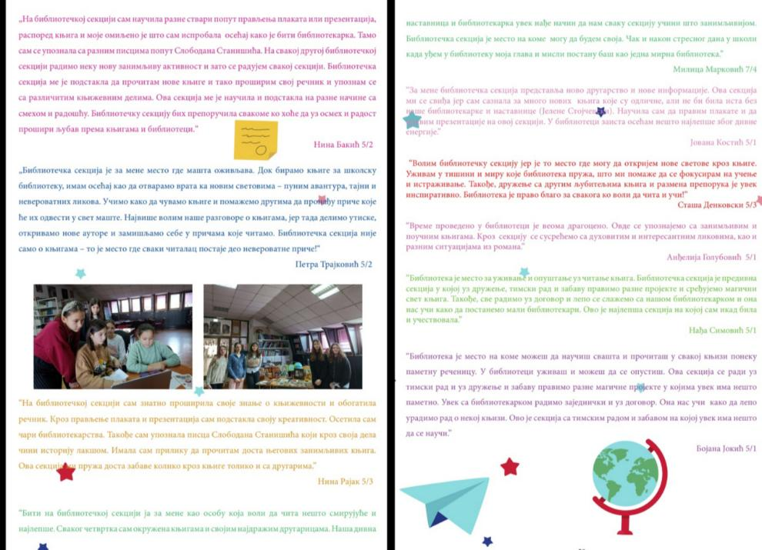
Школски часопис “Петља”
Чланови секције учествују у изради школског часописа и сваке године излази чланак о нашим “Микиним чуперцима”

Slide 14

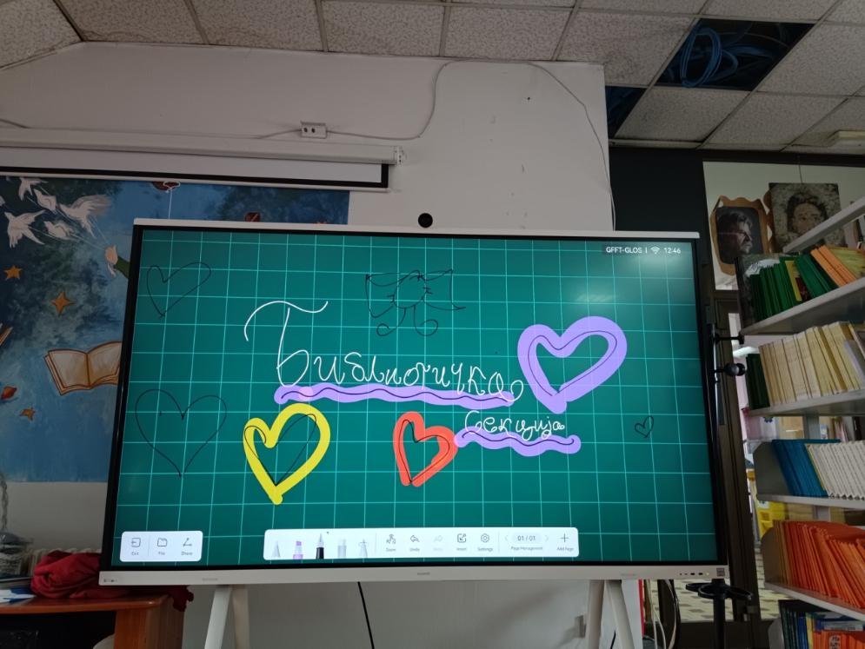
Хвала на пажњи! Чекамо вас!

